Slide 1

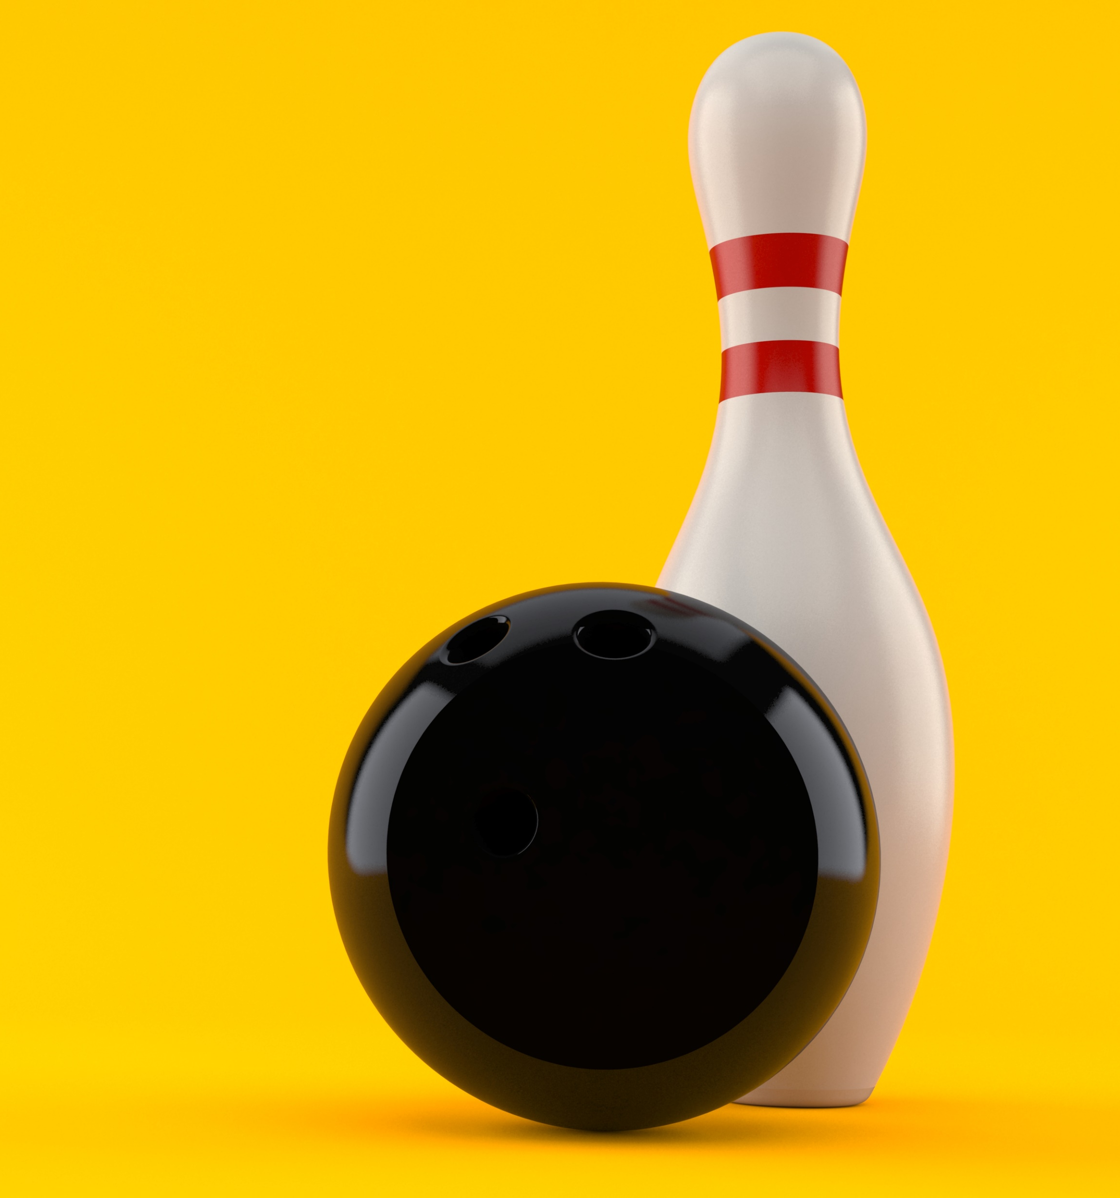
משחק והתפתחות
נעמי (יפֶה) עיני

Slide 2

מהו משחק? (בית איזי שפירא)
משחק הוא פעילות משמעותית, אוניברסאלית וחווייתית המשותפת לכל בני האדם. למשחק יש השפעה חיובית ומשמעותית הן בילדות והן בהתפתחות העתידית של האדם.
בניגוד לתפיסה לפיה משחק הוא עיסוק לא רציני כמו לימודים ועבודה, כבר בשנות ה- 60 טענו חוקרים שונים כי הבשלות הרגשית ללימודים ועבודה טמונה ביכולת של הילד לתת ביטוי לרגשותיו ומחשבותיו דרך המשחק.

Slide 3
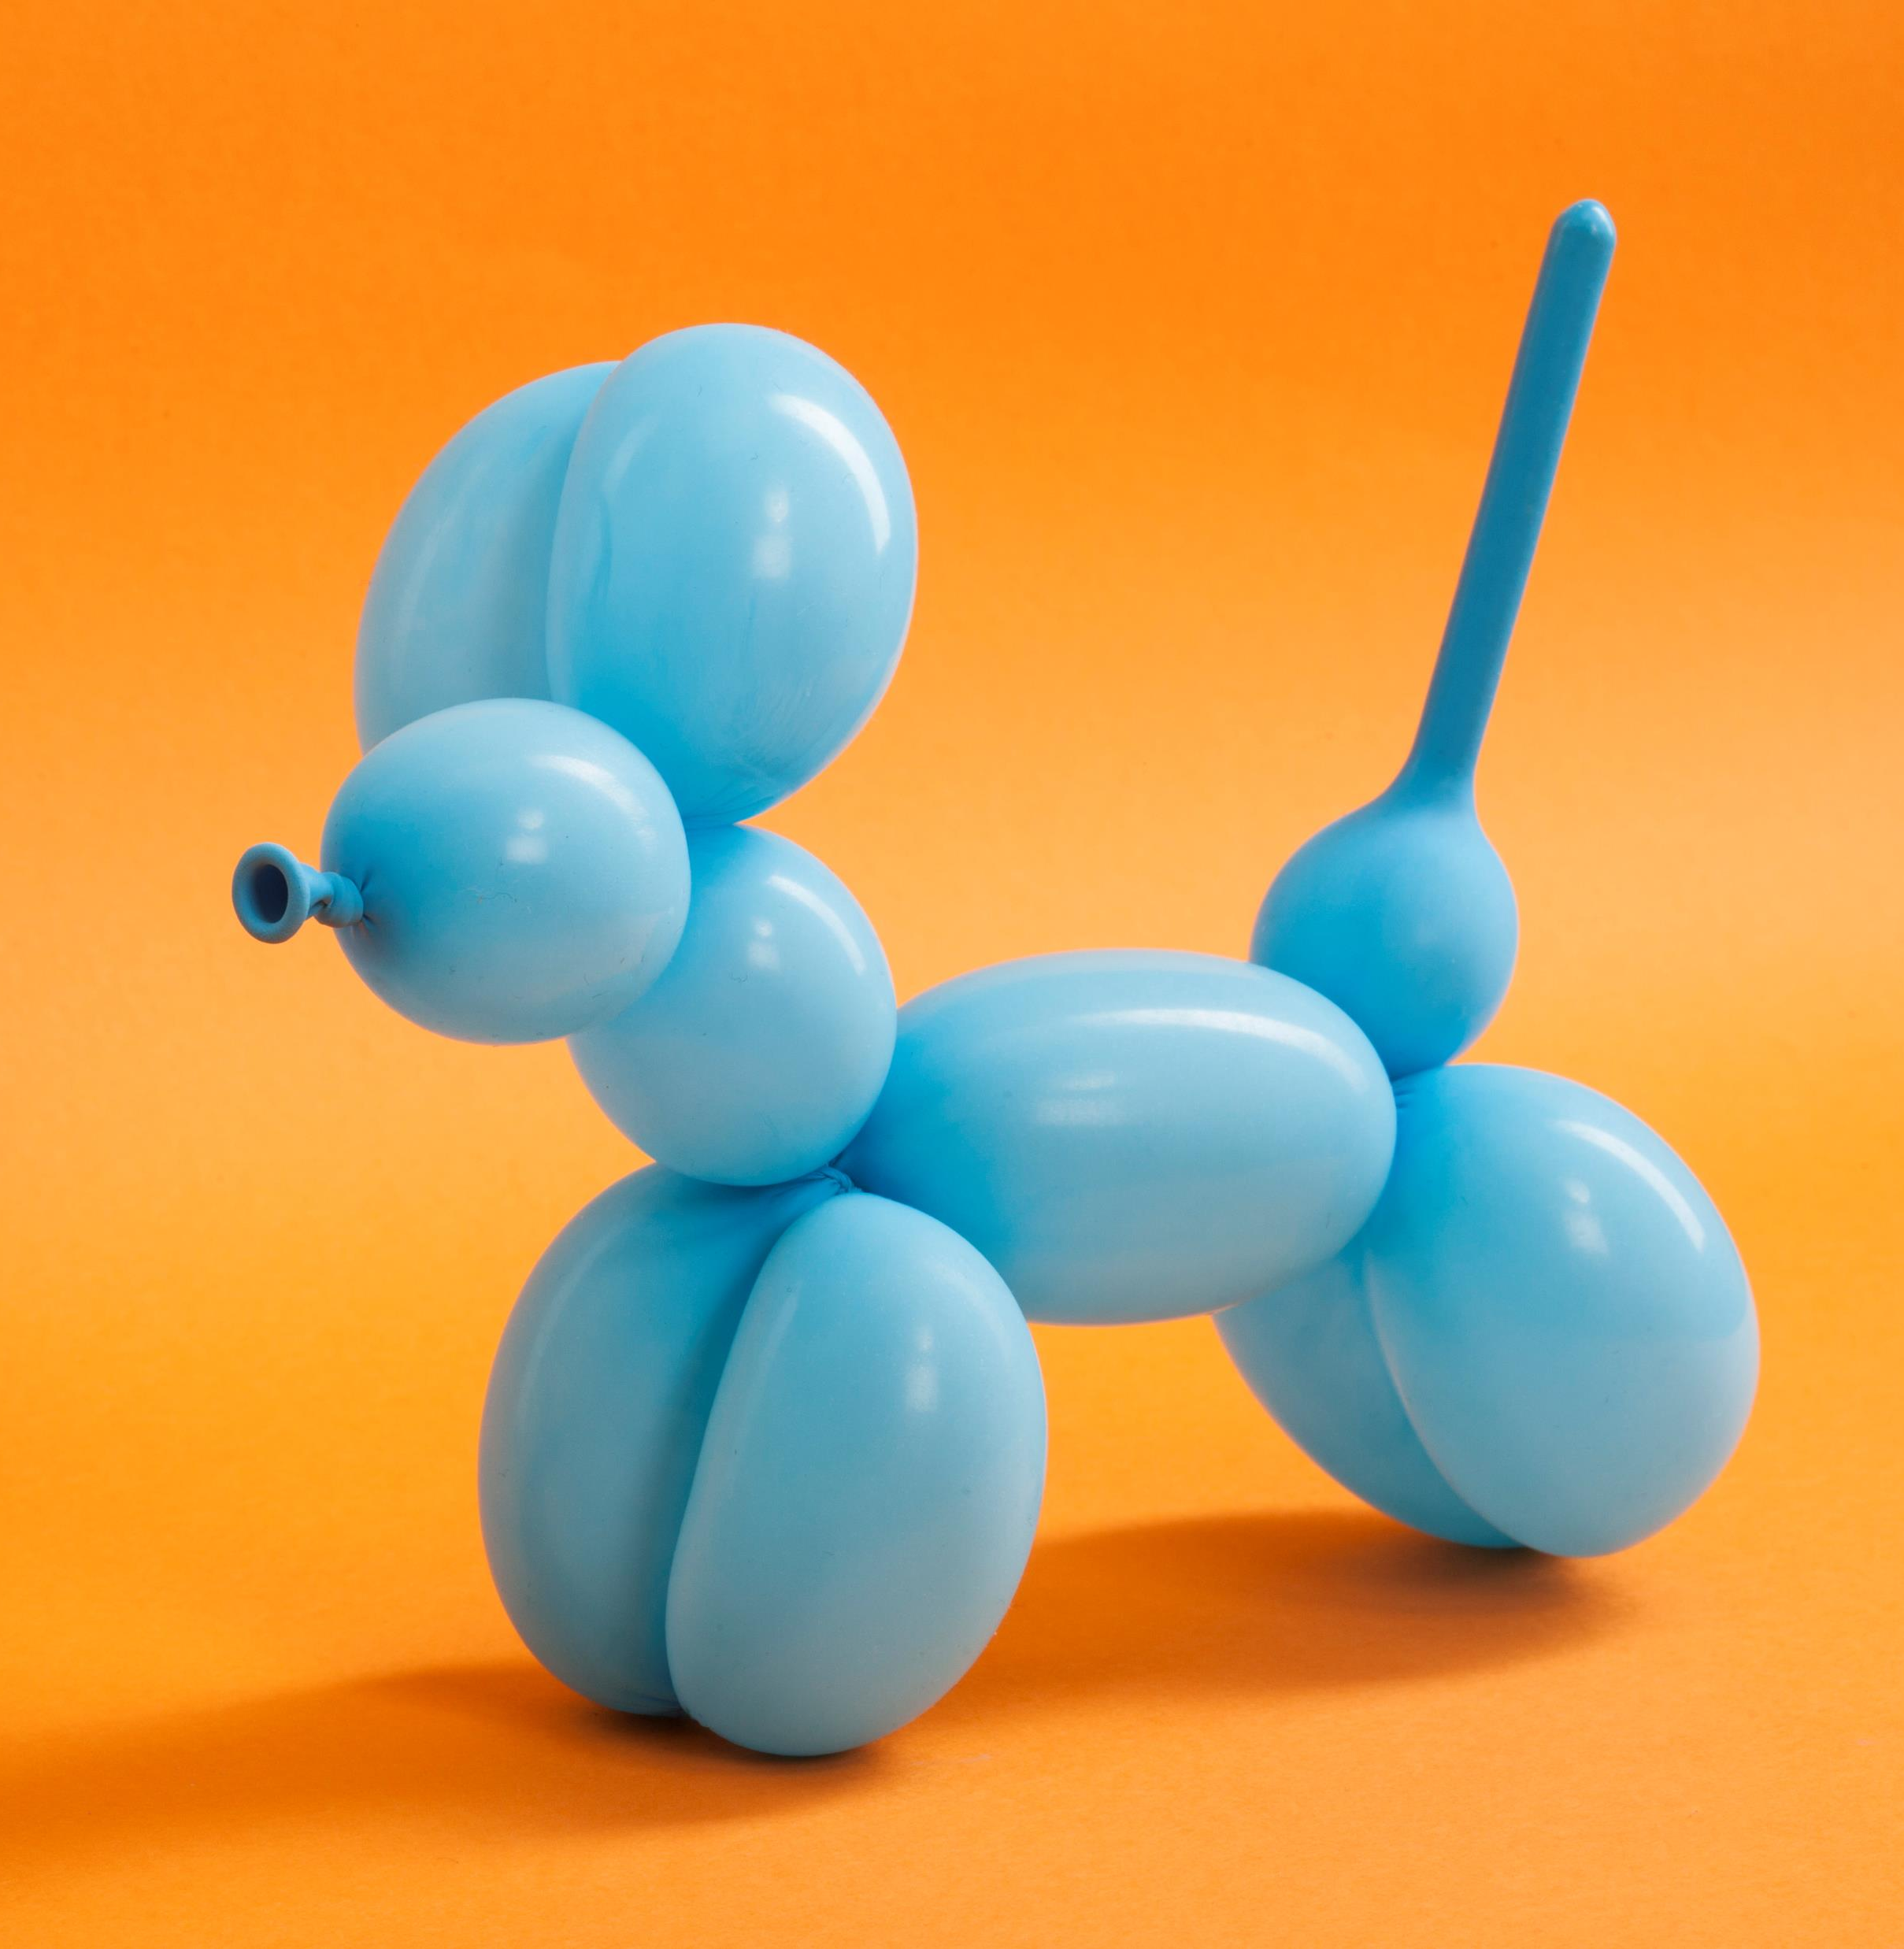
מהו משחק?
"משחק הוא האושר שבעשיית דבר שאין לו מטרה" (אריסטו)
. "החיים הם פעילות וכל פעילות שאינה עבודה היא משחק" (ג'ון דיואי)
" משחק הוא חופשה מהמציאות" (אריקסון)

Slide 4
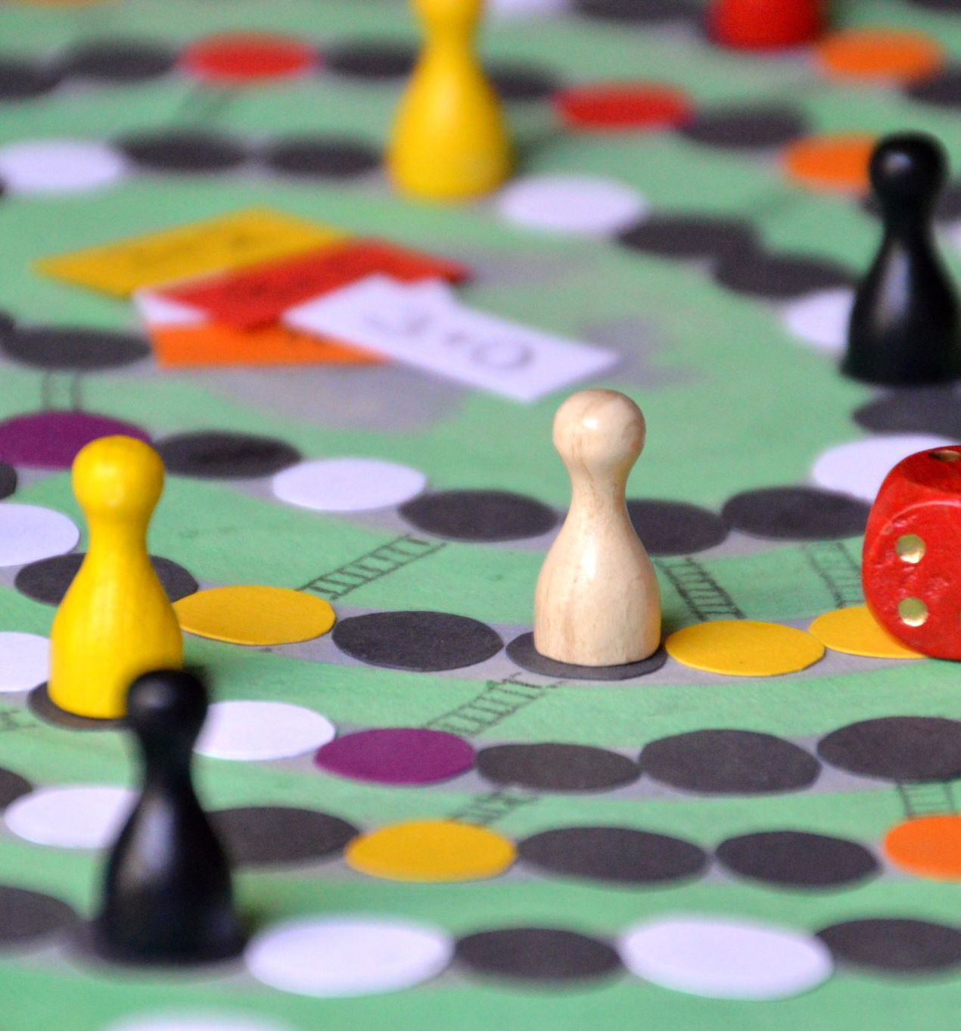
שישה קריטריונים למשחק:
1. פעילות אקטיבית שמכוונת לסיפוק מידי, להנאה וכיף.
2. ההנאה נובעת מהתהליך ולא מתוצאותיו.
3. הבחירה להשתתף במשחק היא עצמאית וחופשית.
4. הפעילות אינה מתכוננת וגבולותיה גמישים.
5. הילד שותף אקטיבי במשחק ואינו משמש כצופה בלבד.
6. החוקים והתוצאות של המשחק שונים מאלה הקיימים במציאות ואינם העתק מדויק שלה.

Slide 5

סוגי משחק
משחקי תרגול
משחקי הבניה
משחק סימבולי

Slide 6
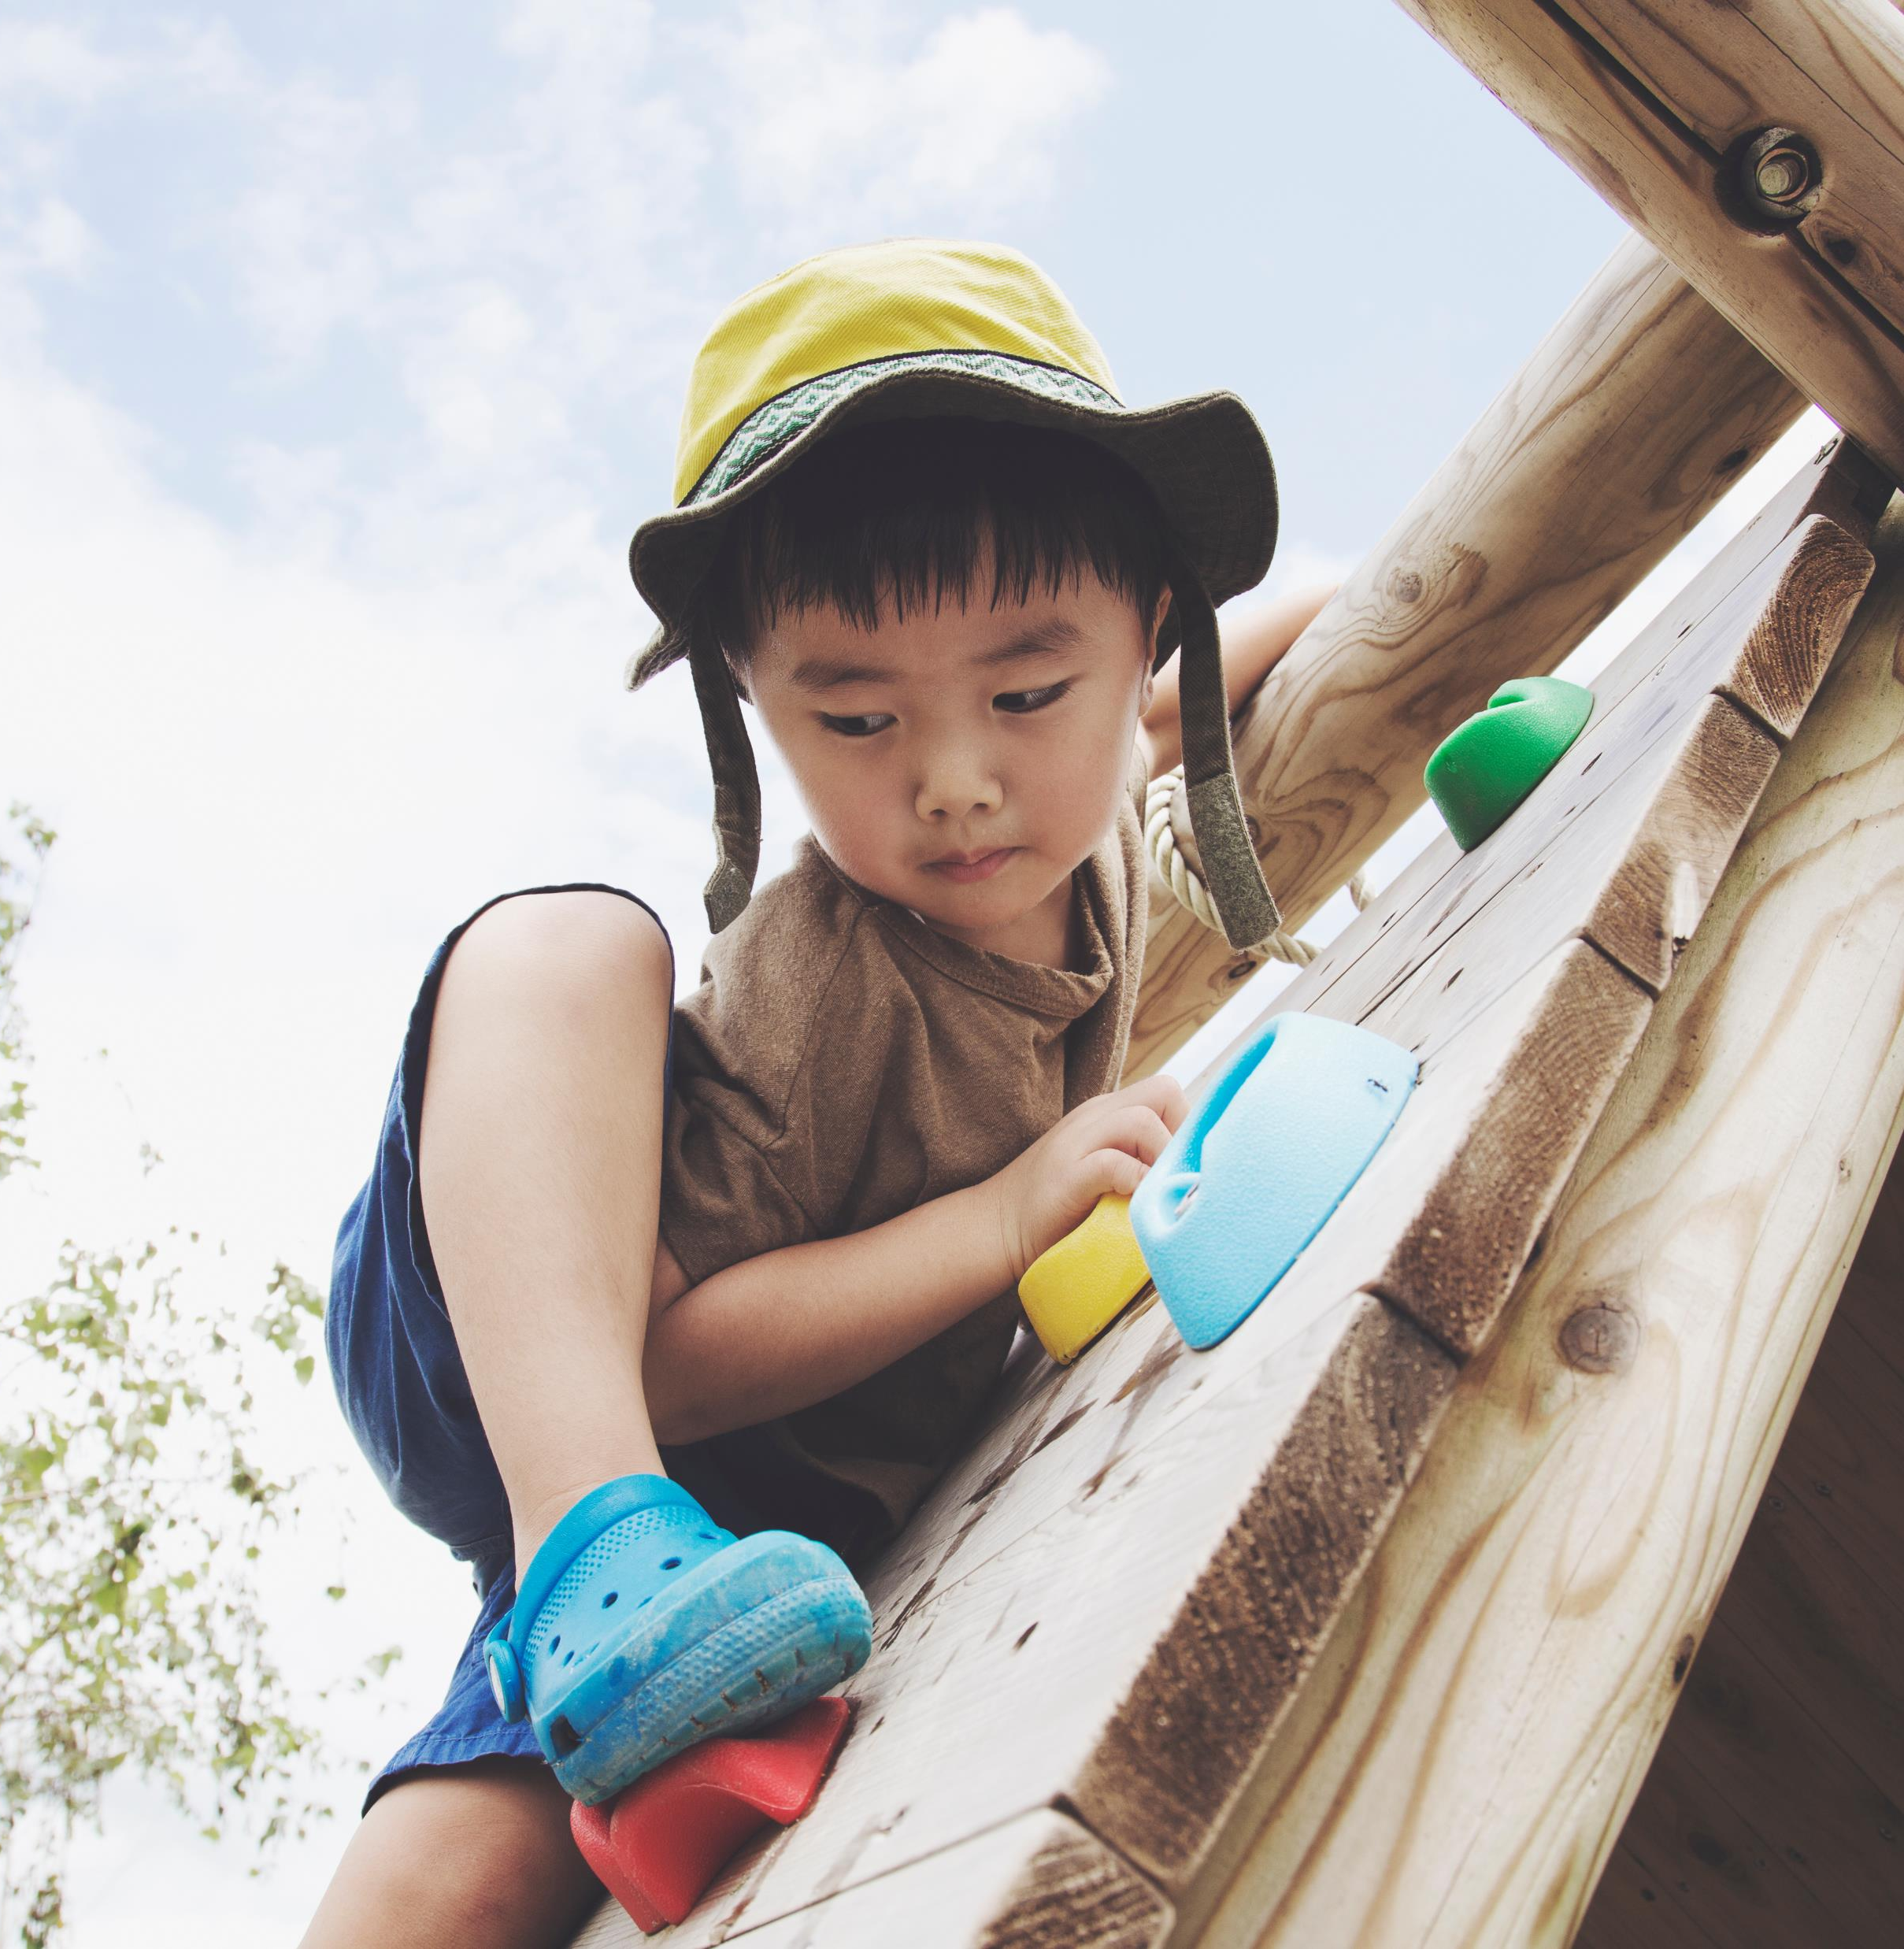
יתרונות המשחק ותרומתו להתפתחות
התחום הסנסו-מוטורי
התחום הקוגניטיבי
התחום הרגשי
התחום החברתי
התחום השפתי- תקשורתי

Slide 7

התפתחות המשחק החברתי
1. הילד לא משחק, בוהה באופן סתמי על משחקם של אחרים, לעיתים משחק עם איברי גופו.
2. מתבונן במשחק של אחרים, מדבר איתם, מציע הצעות אך לא מצטרף.
3. משחק לבד עם צעצועים שונים, שונים מאלה שילדים אחרים משחקים עימם סביבתו. אינו מנסה ליצור קשר עם האחרים.
4. משחק במקביל לילדים אחרים, באותם משחקים שהם משחקים, מבלי שהוא מודע לכך. אין קשר עין ואין שיח בין הילדים.
5. משחק עצמאית באותם משחקים שילדים לידו משחקים במודעות למעשיו.

Slide 8
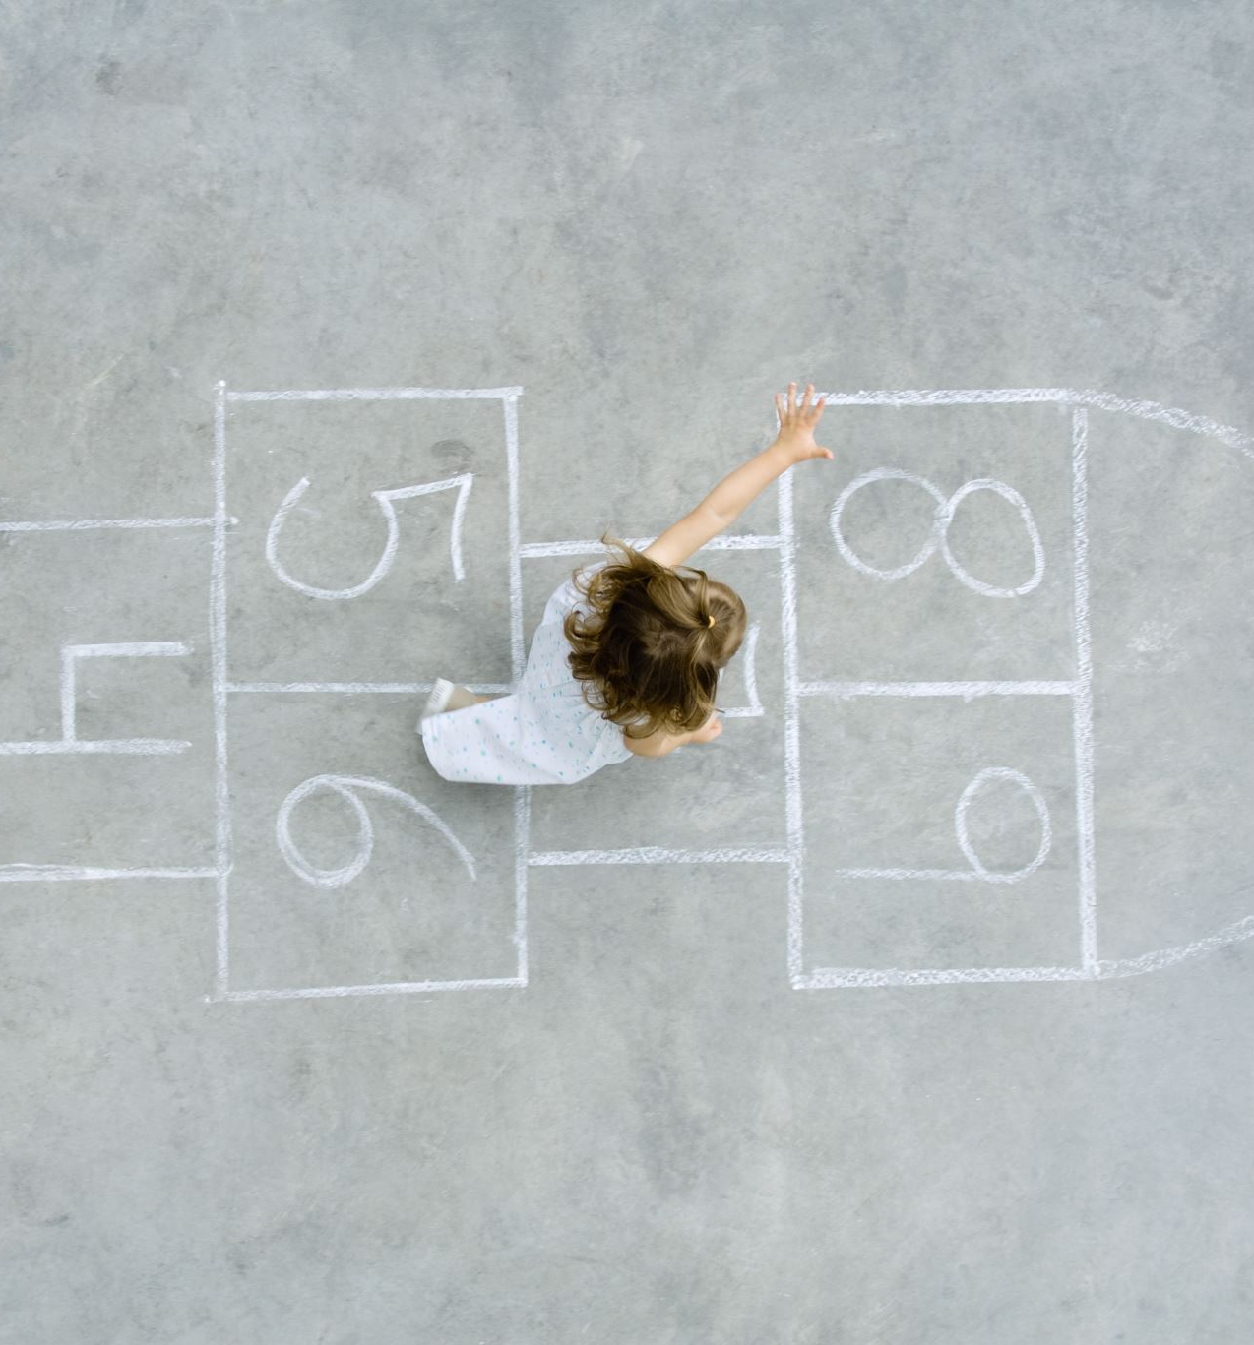
התפתחות המשחק החברתי
6. משחק חברתי פשוט- הילדים נמצאים בדיאלוג. למשחק יש מבנה ולכל ילד יש התור שלו.
7. משחק משלים והדדי- הילדים מתחלפים והופכים תפקידים. בשלב זה מתקיים מה שמכונה "מטא- קומוניקציה" בה מתנהל משא ומתן בין המשתתפים אודות התפקידים, העלילה וזהותם של חפצים שונים בתוך המשחק.
8. משחק "כאילו" חברתי. משחק קבוצתי כשכל חברי הקבוצה מסכימים לגבי הפעילות המשותפת. אין חלוקת תפקידים קבועים, יש כניסה ויציאה של ילדים למשחק ואין מטרה ברורה למשחק.
9. משחק כאילו, משותף ומורכב- יש חלוקת עבודה, יש מנהיג או מנהיגים לקבוצה והם מובילים את המשחק, לקבוצה יש הרכב קבוע ויש לה מטרה ברורה.

Slide 9

טכניקות לשכלול מיומנויות משחק
משחקים עם מבוגר ומשחקים עם בני הגיל
משחק עצמאי ובזוג/קבוצה
משחק בסביבה הביתית ולא רק במסגרת החינוכית
משחק דמיוני -סימבולי ומובנה
מודלינג והרחבה
חזרתיות

Slide 10

דונלד וודס ויניקוט (1896-1971)
רופא ילדים ופסיכואנליטיקאי, צבר ניסיון קליני עם אלפי אימהות ותינוקות, נודע ביחסו החם, המאמין והאוהד לאימהות. טען כי אין לראות את התינוק כשלעצמו אלא רק בהקשר של אימו "there is no such thing as a baby without a mother”.
ויניקוט האמין מאד בתבונה ובאינטואיציה האימהית, והעניק לגיטימציה גם לרגשותיה הקשים ולצרכיה האישיים. תפיסה זו אחראית למעבר לפסיכולוגיה של שניים ולנוכחות הורית של המטפל.
ויניקוט התעניין בהבדלים בין מציאות פנימית ופנטזיונית למציאות החיצונית וטבע מושגי יסוד בטיפול הפסיכולוגי.

Slide 11

מעט ממורשתו
פונקציות אימהיות שהוטמעו במעשה הטיפולי: שיקוף, החזקה.
מושגים מרכזיים: עצמי אמיתי/אותנטי ועצמי כוזב, מרחב פוטנציאלי, אובייקט מעבר, אם טובה דיה.
מושגי יסוד נוספים (שהיו בשימוש לפניו): ספרציה, אינדבידואציה, רגרסיה ועוד.

Slide 12
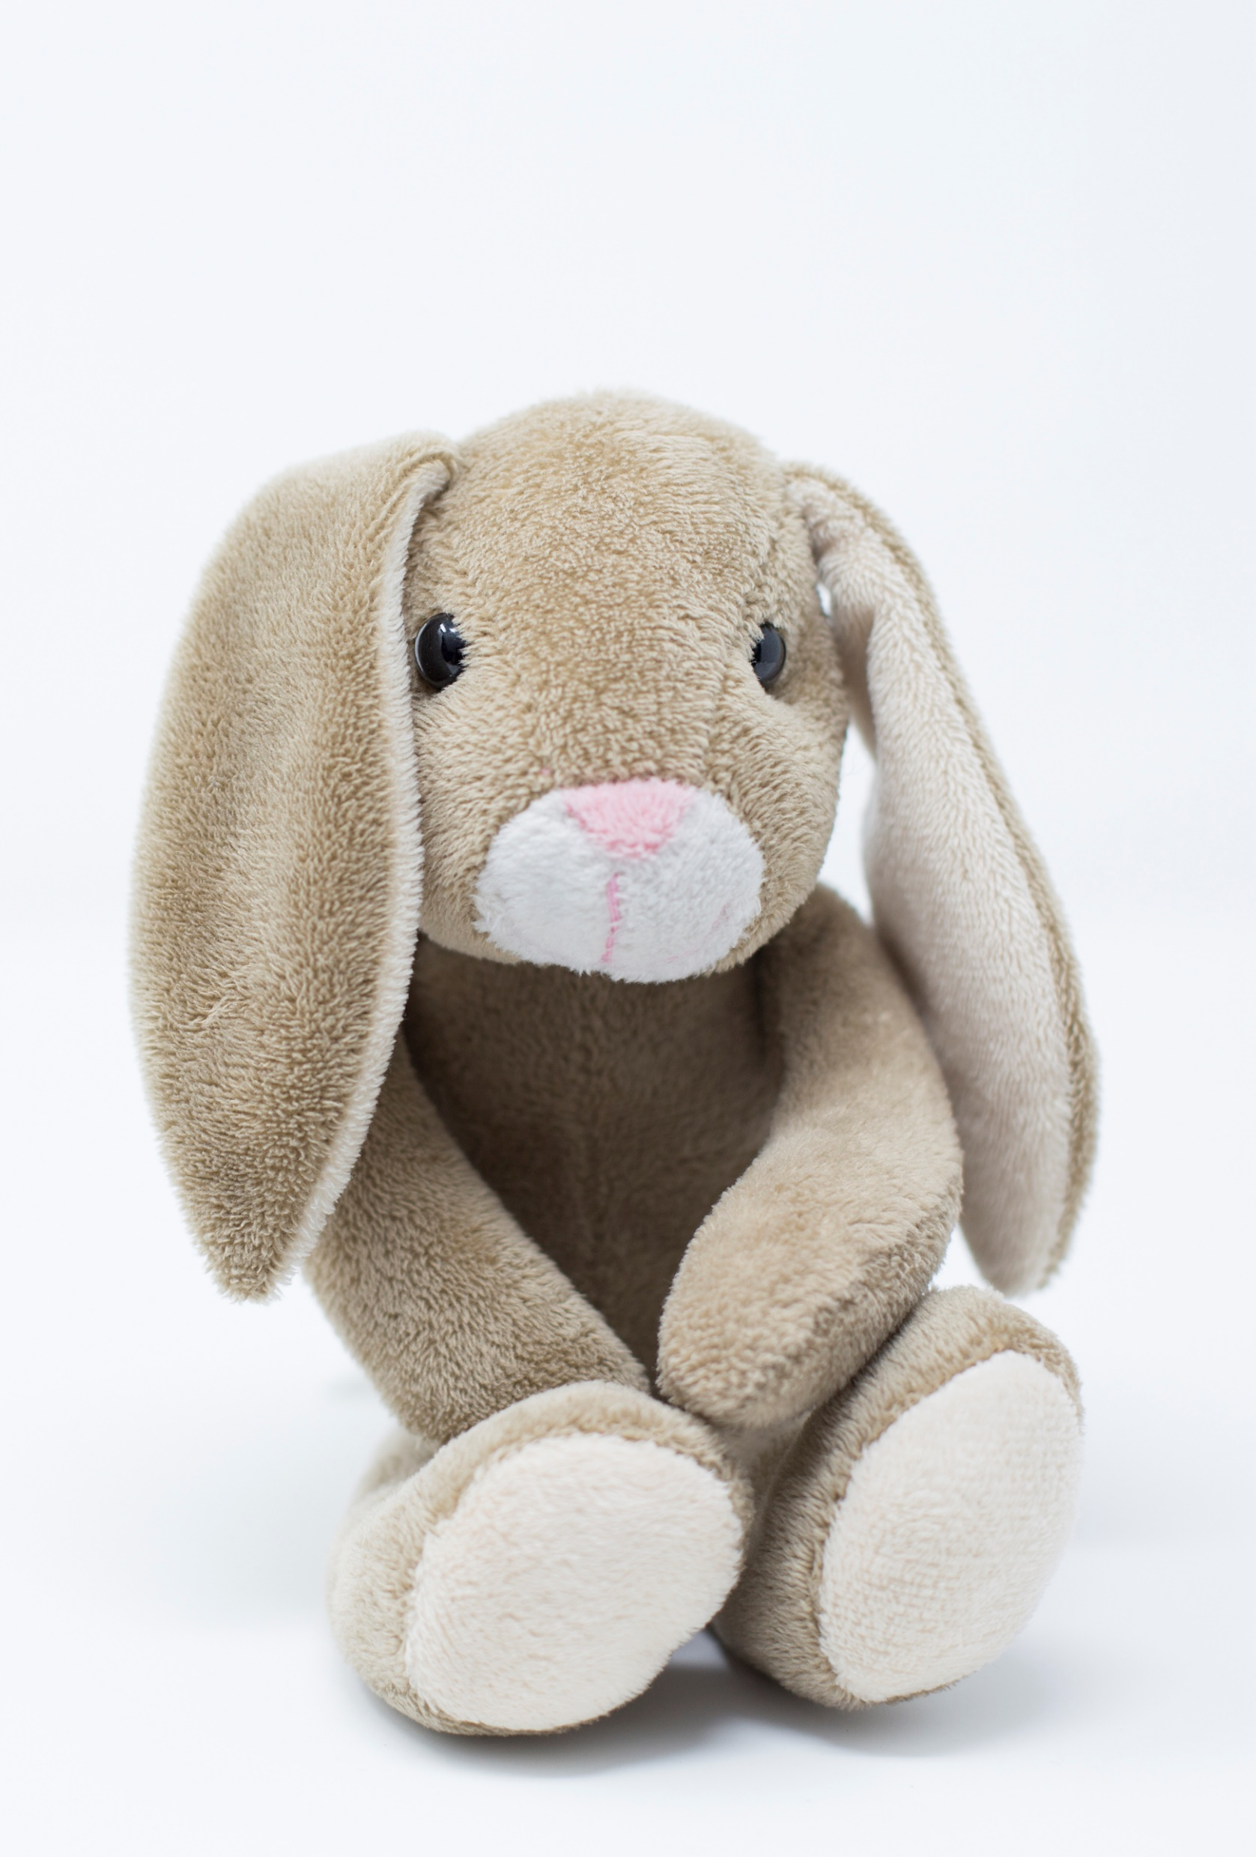
התפתחות האישיות הבריאה – ויניקוט (מתוך: בטיפולנט)
בחודשי חייו הראשונים, עובר התינוק בהדרגתיות דרך שלושה שלבים, אשר נבדלים זה מזה בסוג האינטראקציה המתקיימת בינו לבין האם.
א. כל יכוֹלוּת סובייקטיבית
ב. חווית מעבר
ג. חווית מציאות אובייקטיבית

Slide 13
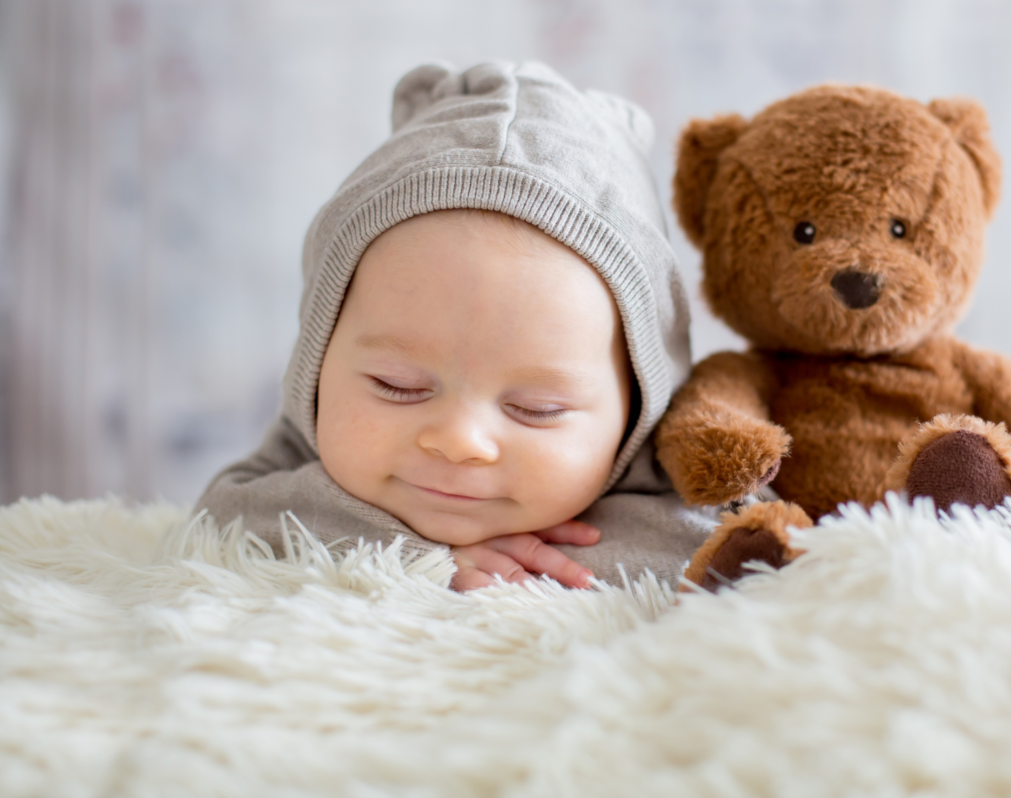
כל יכוֹלוּת סובייקטיבית (אומניפוטנציה):
התינוק חווה תחושת שליטה ומושקעוּת כשכל צרכיו ממולאים. כאשר הוא רעב, מופיע שד, כשקר לו, מופיעה שמיכה.

Slide 14
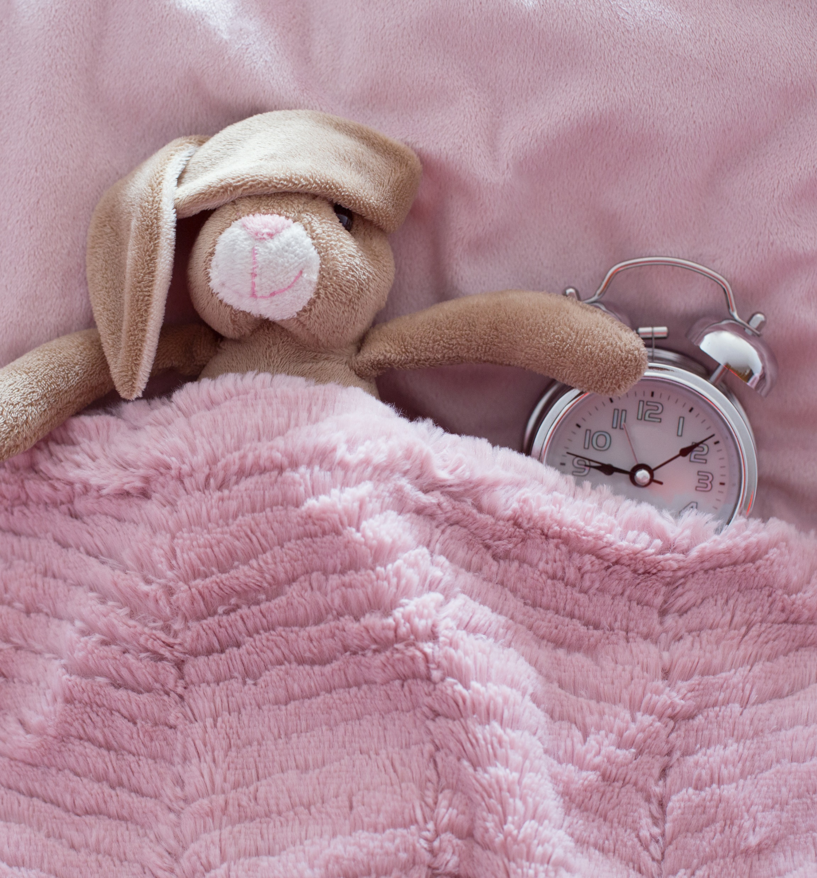
חווית מעבר:
בהדרגה, פוחתת זמינותה המיידית של האם לתינוק. הכרה זו מתסכלת את התינוק אך חיונית להתפתחות והוא מתמודד עם התסכול ע"י היקשרות לחפץ אותו כינה ויניקוט "חפץ/אובייקט מעבר".
אובייקט המעבר מגשר בין מציאות פנימית לחיצונית. באמצעותו מתקיים מרחב פוטנציאלי ומשחק כהכנה לאינטראקציה עם העולם.

Slide 15
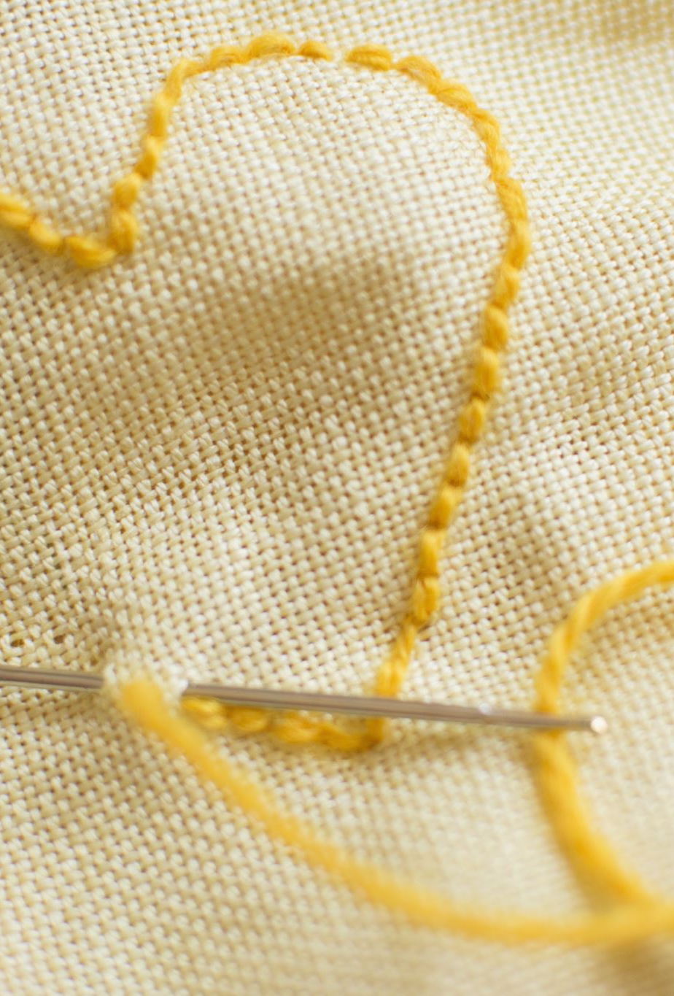
חווית מציאות אובייקטיבית:
בשלב זה מתחילה להתבסס הבנת התינוק כי אנשים אחרים נבדלים ממנו ובעלי צרכים משלהם, וכי בעתיד יצטרך למצוא אובייקט אשר יספק את צרכיו.
כאשר המעבר בין השלבים נעשה באופן ובעיתוי התואמים את התפתחות התינוק, מונח הבסיס להתפתחות האישיות הבריאה: אישיות בה משאלות וצרכים נתפסים כמשמעותיים ולגיטימיים ואינטראקציות בין אישיות נתפסות כחיוביות וכמקור לאמון וסיפוק אישי.

Slide 16
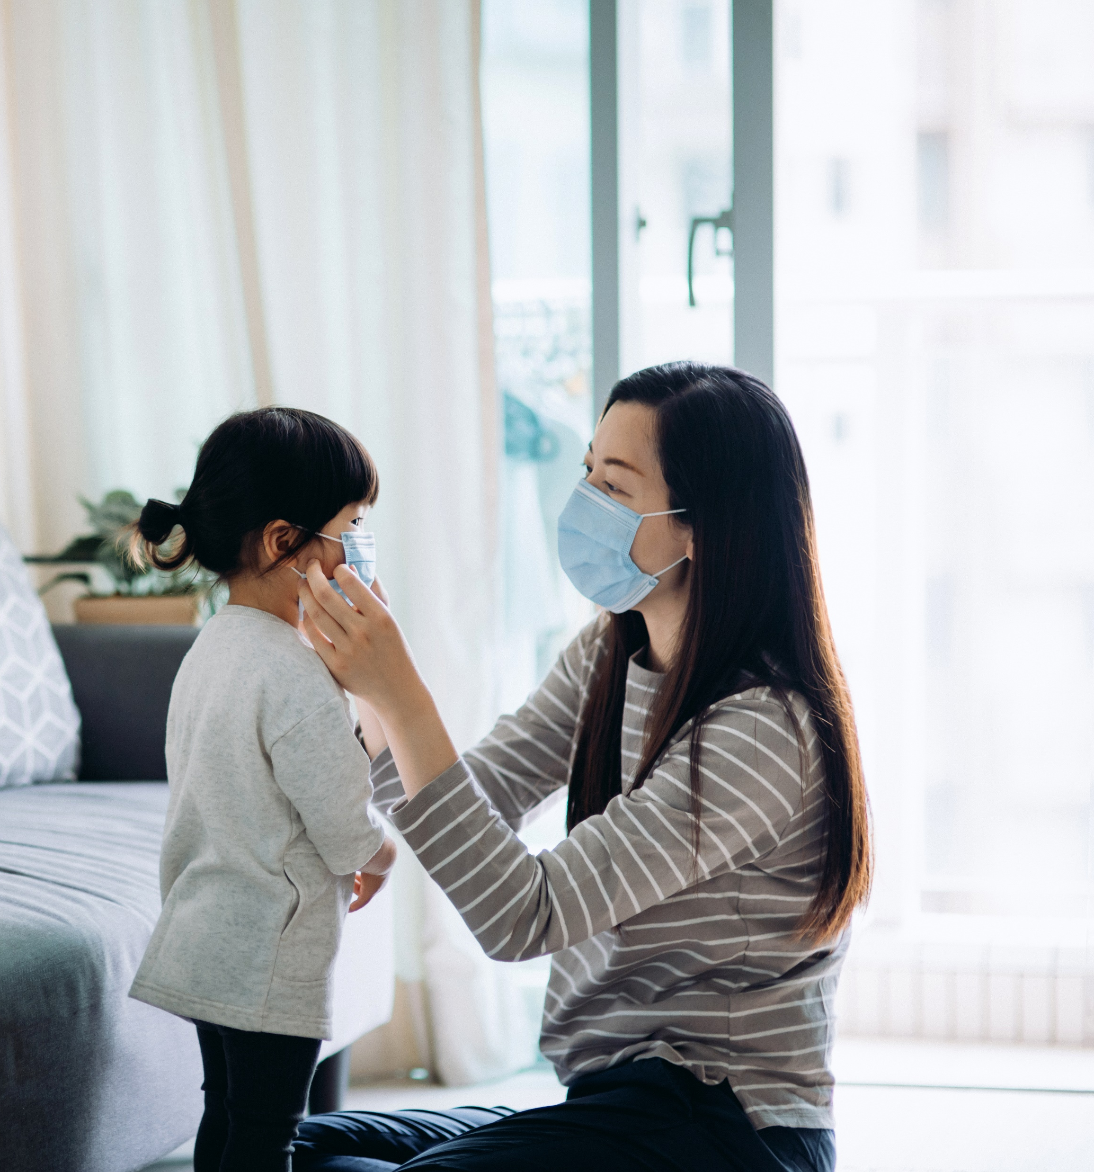
"אם טובה דיה" ופתולוגיה התפתחותית
ויניקוט הכיר בכך שאף אם אינה יכולה להיענות לצורכי ילדה באופן מושלם. לכן, טבע את המושג "אם טובה דיה" המתייחס לאם היוצרת סביבה מחזיקה אשר מותאמת לצורכי התינוק באופן מספק, גם אם לא מושלם.
ה"אם שאינה טובה דיה" אינה מותאמת דיה לצורכי התינוק: היא אינה נענית לצרכיו או שאינה מסוגלת להפסיק להיענות לצרכיו בהדרגה. כך, התינוק חווה הפרה של הסביבה המחזיקה והתפתחות אישיותו האינדיבידואלית נחסמת ומומרת בצייתנות שתאפשר הסתגלות לסביבה הלקויה.

Slide 17

טיפול על פי ויניקוט
ויניקוט האמין שהתינוק מגיע לעולם עם פוטנציאל לחיים עשירים ויצירתיים וכי טיפול מאפשר התגברות על חסכי ילדות אשר מהווים חסם לחוויית חיים עשירה ואותנטית.
מטרת הטיפול כיצירת מרחב בו יוכל המטופל לחקור ולגלות מחדש את אישיותו הסובייקטיבית ולהמיר את ה"עצמי הכוזב" (ביטול עצמי, התאמה לדרישות חיצוניות) שפיתח ב"אני אמיתי".
הטיפול מהווה סביבה מחזיקה – המכילה חרדות, מצוקות והגנות של המטופל.

Slide 18

טכניקת הטיפול
על מנת לאפשר חקירה עצמית, על המטפל והמטופל לעצב מרחב טיפולי בו יוכל המטופל להיות הוא עצמו מבלי להיענות לדרישות של מציאות חיצונית, ולחוות שוב את חסרי ילדותו.
המטפל אמור לתפקד כ"אם טובה דיה", לקבל את המטופל, להיענות לצרכיו ולאפשר לו להיות לבד בנוכחות אדם אחר.
הרכיב ה"מרפא" המשמעותי בטיפול אינו פירושים או הגעה לתובנה, אלא החוויה של קשר בין אישי המותאם לצורכי המטופל.

Slide 19
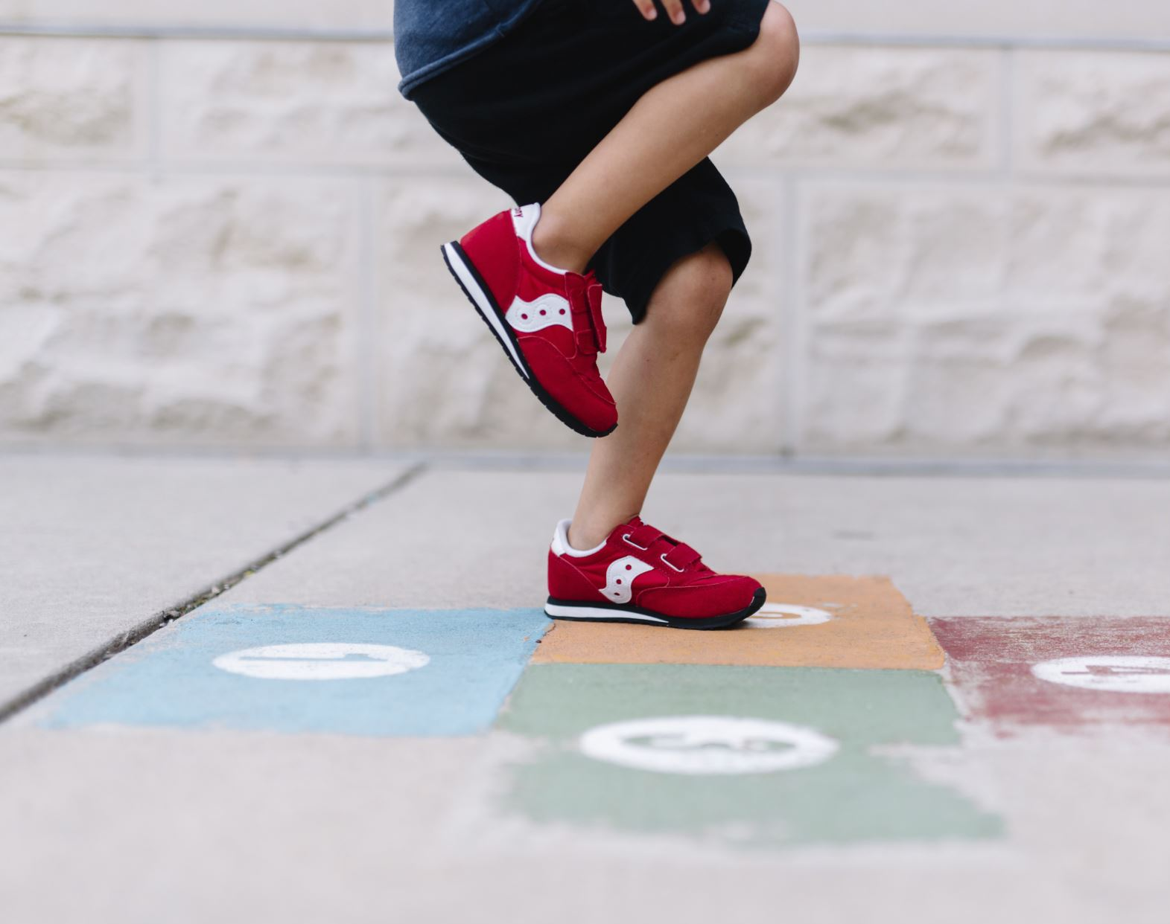
משחק בטיפול – המשחק הוא הטיפול
המשחק הנו חוויה יצירתית במהותה, המתקשרת עם בריאות, גדילה, יחסים בינאישיים. למשחק ערך טיפולי.
המטפל והמטופל משחקים יחד ולבד וחווים רגעי הפתעה.
המשחק מתרחש במרחב הביניים- המרחב הפוטנציאלי, הוא קשור לעולם הפנימי והחיצוני אך אינו באף אחד מהם, וכולל ממד של עשיה, זמן ומקום.
בטיפול במבוגרים הפרשנות הפסיכולוגית היא אובייקט מעבר. את התובנה יגלה האדם בעצמו- מתוך עולמו הפנימי.

Slide 20

קשר ומשחק עם ילדים: הדגמה
https://youtu.be/Kb08XyJEu2U

Slide 21

ויניקוט – סיכום התיאוריה
https://www.youtube.com/watch?v=ZaZkvvB367I

Slide 22
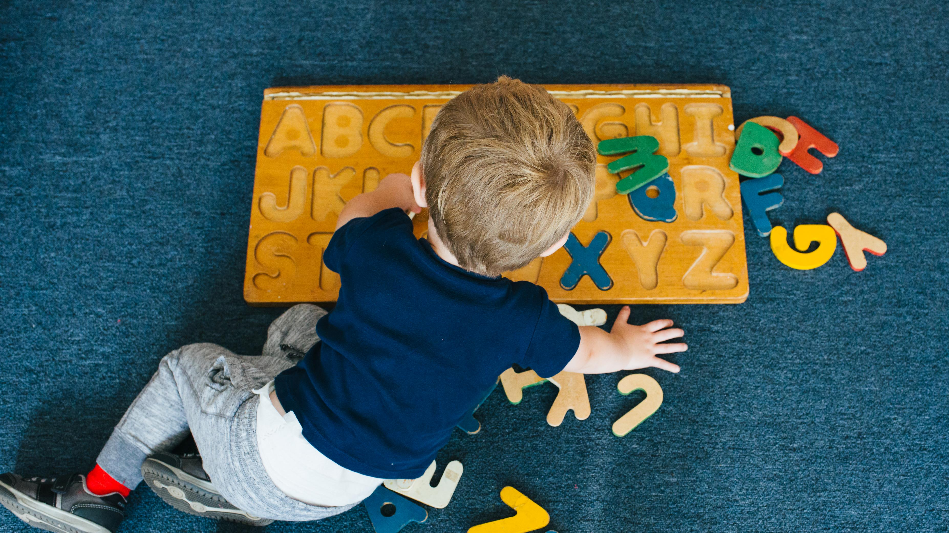
תובנות ומחשבות יישומיות:

